Slide 1


Slide 2
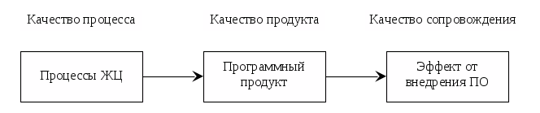
Качество
Определение ISO: Качество - это полнота свойств и характеристик продукта, процесса или услуги, которые обеспечивают способность удовлетворять заявленным или подразумеваемым потребностям.
Определение IEEE: Качество программного обеспечения - это степень, в которой оно обладает требуемой комбинацией свойств.

Slide 3
Популярные стандарты качества
международные стандарты серии ISO 9000 ;
СММ ( Capability Maturity Model) — модель зрелости процессов создания программного обеспечения, предложенная SEI (Software Engineering Institute — институт программирования при университете Карнеги — Меллон);

Slide 4
ISO 9000.
Принципы менеджмента качества
Принцип 1 - Ориентация на потребителя
Принцип 2 - Лидерство руководителей
Принцип 3 - Вовлечение работников
Принцип 4 - Процессный подход
Принцип 5 - Системный подход к менеджменту
Принцип 6- Постоянное улучшение
Принцип 7 - Принятие решений, основанных на фактах
Принцип 8 - Взаимовыгодные отношения с поставщиками

Slide 5
СММ -Capability Maturity Model for Software
-модель зрелости процессов создания ПО: эволюционная модель развития способности компании разрабатывать программное обеспечение.
Незрелой считается организация, в которой процесс разработки программного обеспечения зависит только от конкретных исполнителей и менеджеров, и решения зачастую просто импровизируются “на ходу”.
В зрелой организации имеются четко определенные процедуры создания программных продуктов и управления проектами

Slide 6
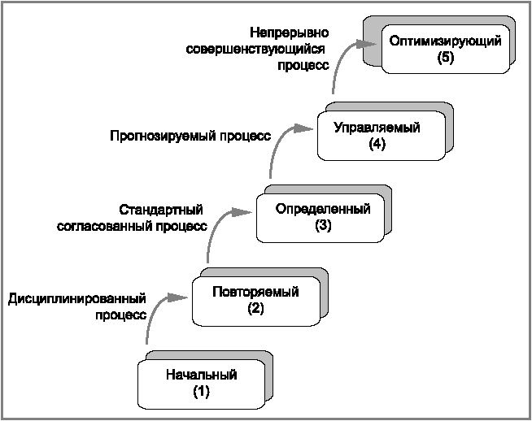
Пять уровней зрелости производственного процесса

Slide 7
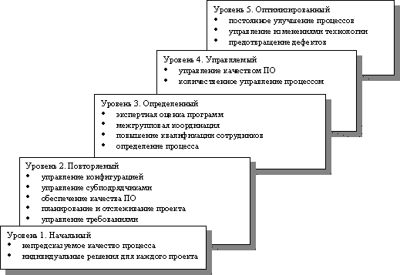

Slide 8
Основные характеристики каждого уровня:
1. Начальный уровень. Процесс разработки носит хаотический характер. Определены лишь немногие из процессов, и успех проектов зависит от конкретных исполнителей.
2. Повторяемость. Установлены основные процессы управления проектами. Упорядочены некоторые процессы, необходимые для того, чтобы повторить предыдущие достижения на аналогичных проектах.
3. Разработка. Процессы разработки ПО и управления проектами описаны и внедрены в единую систему процессов компании. Во всех проектах используется стандартный для организации процесс разработки и поддержки ПО, адаптированный под конкретный проект.
4. Контроль. Собираются детальные количественные данные по функционированию процессов разработки и качеству конечного продукта. Анализируется значение и динамика этих данных.
5. Улучшение качества. Постоянное улучшение процессов основывается на количественных данных по процессам и на пробном внедрении новых идей и технологий.

Slide 9
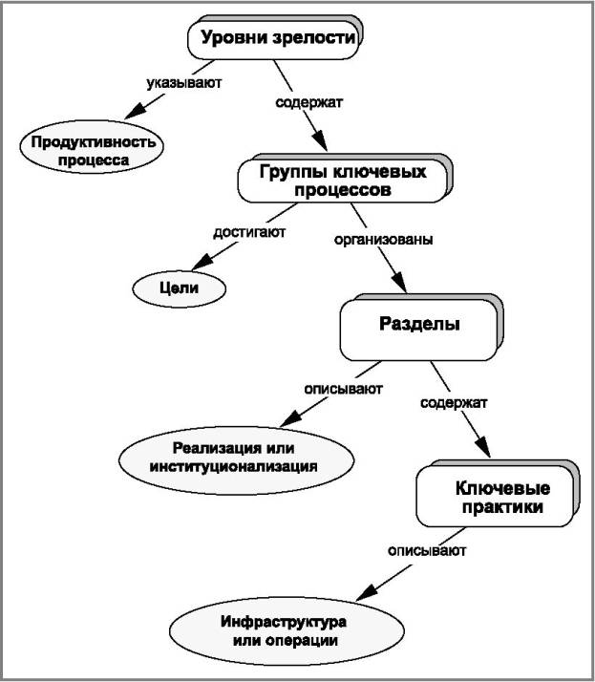
Структура CMM

